Slide 1


VY_32_INOVACE_02_Anglický jazyk 6.ročník_A year in my life
ZŠ Týnec nad Labem
AUTOR: Lenka Hrnčířová
Téma: A year in my life
CZ.1.07/1.4.00/21.1921

Slide 2
Anotace
Anglický jazyk 6. ročník – Rok v mém životě
1) jména ročních období, jména měsíců – procvičení – spojování, doplnění řady
2) práce s textem – vyhledávání odpovědí
v textu v učebnici str. 12
Pomůcky: fixy na interaktivní tabuli, učebnice pro žáky

Slide 3
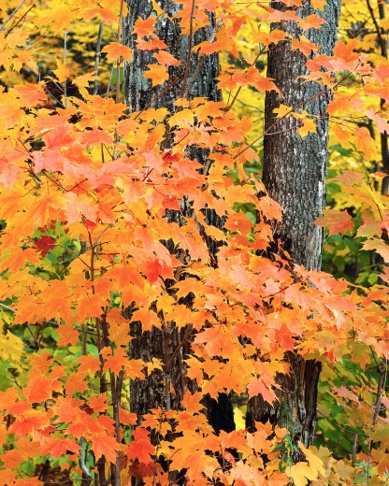
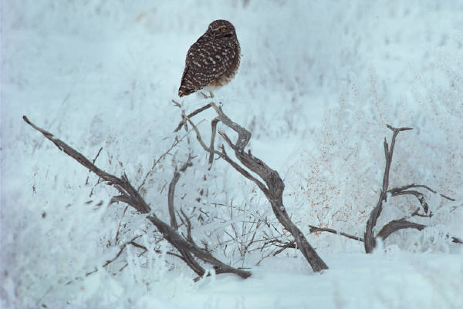
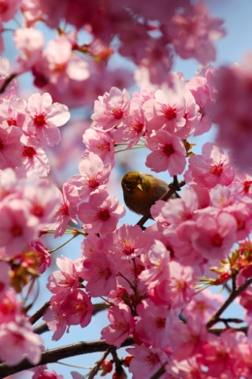
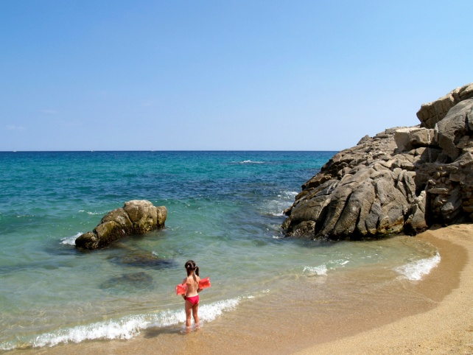
A year in my life
winter
autumn
spring
summer

Slide 4
Names of months - matching
leden
June
únor
April
březen
January
duben
March
květen
February
červen
May

Slide 5
červenec
September
srpen
November
září
August
říjen
December
listopad
July
prosinec
October

Slide 6
Complete the missing names of months
January, ……………………………., March,
…………………, …………………….., June,
……………….., August, ..…………….............,
October, …………………….., .……………………
April
May
September
December
February
July
November

Slide 7
Work with your book, page 12 - find answers
1) What month is boring because the weather is rainy
and windy?
When does Amy stay with her cousin on a farm in
Scotland?
3) When does Amy go skiing with her parents and
brother?
March
in August
in February

Slide 8
When is Amy´s birthday party?
5) What month does not Amy like because it is
dark and cold?
When does Amy go to the zoo or a museum?
When does Amy go sledging in the park?
in May
November
in June
in January

Slide 9
  8) When is Sophie´ s birthday?
9) When does Sophie come with her parents to
Amy?
10) Why is December her favourite month?
in September
in December
She gets many presents at Christmas.

Slide 10
Použité zdroje
http://microsoft.com
HUTCHINSON, Tom. Project Student´s Book 2. Oxford: Oxford University Press, 1999, ISBN 0 19 436523 9.

